Slide 1
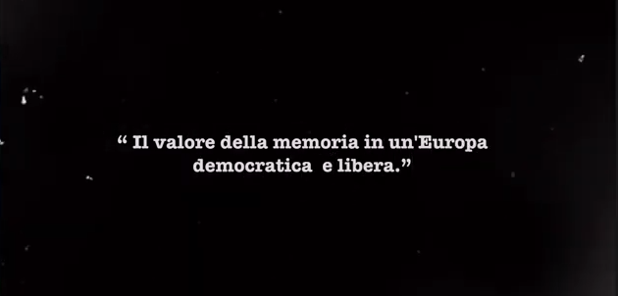
5A LICEO CLASSICO
https://youtu.be/t5GBufBtPnY

